Slide 1
前端组件库系统
V1.1

Slide 2
起源
欲先善其事，必先利其器！

Slide 3



现状
。。。。。。。。

Slide 4
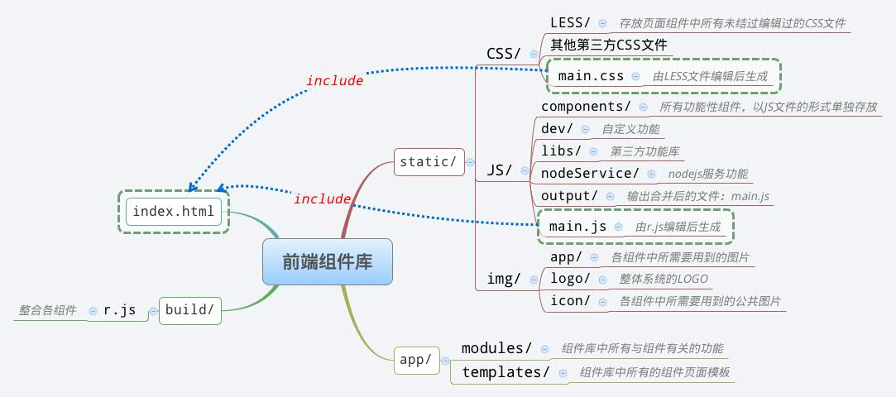
CSDN前端组件库
～文件存储结构

Slide 5
CSDN前端组件库
～整体结构
NodeJs
AngularJs
LESS
jQuery

